Slide 1
GELOMBANG ELEKTROMAGNETIK

Slide 2
Apa itu Gelombang ?
Gelombang adalah getaran yang merambat
Apakah dalam perambatannya perlu medium/zat perantara ?
Tidak harus !
Berdasarkan ada/tidak adanya medium :
1. Gelombang Mekanik perlu medium
2. Gelombang Elektromagnetik

Slide 3
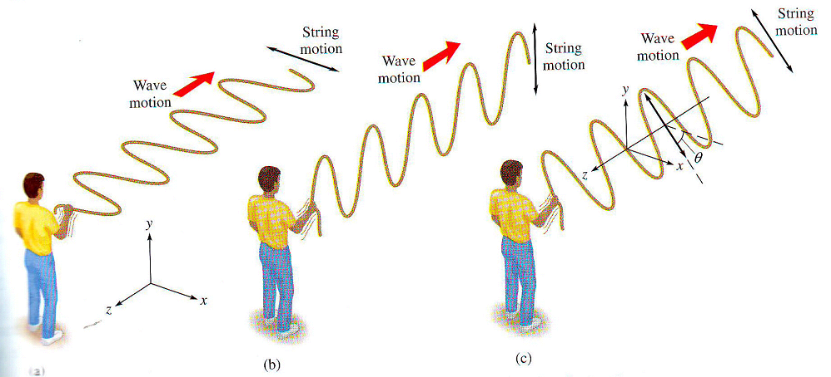

Slide 4
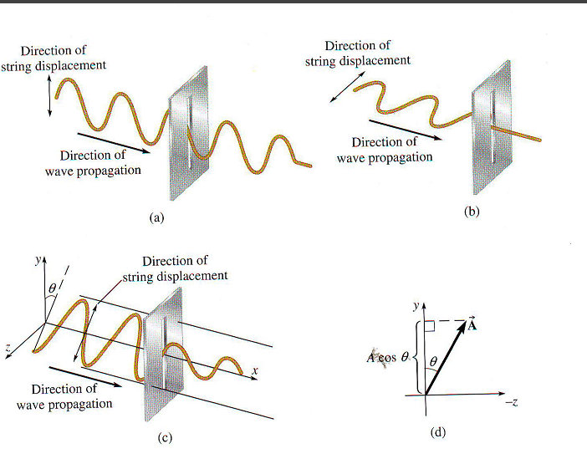

Slide 5
Apakah Gelombang Elektromagnetik ??
Gelombang Elektromagnetik adalah gelombang yang dapat merambat walau tidak ada medium

Slide 6
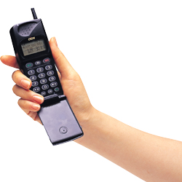
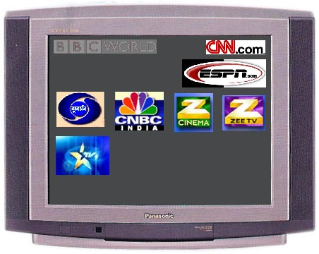
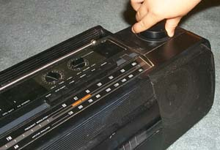
Bagaimana alat-alat berikut bekerja

Slide 7
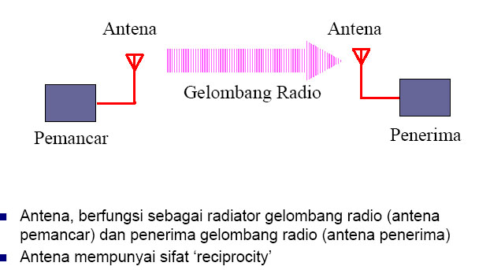

Slide 8
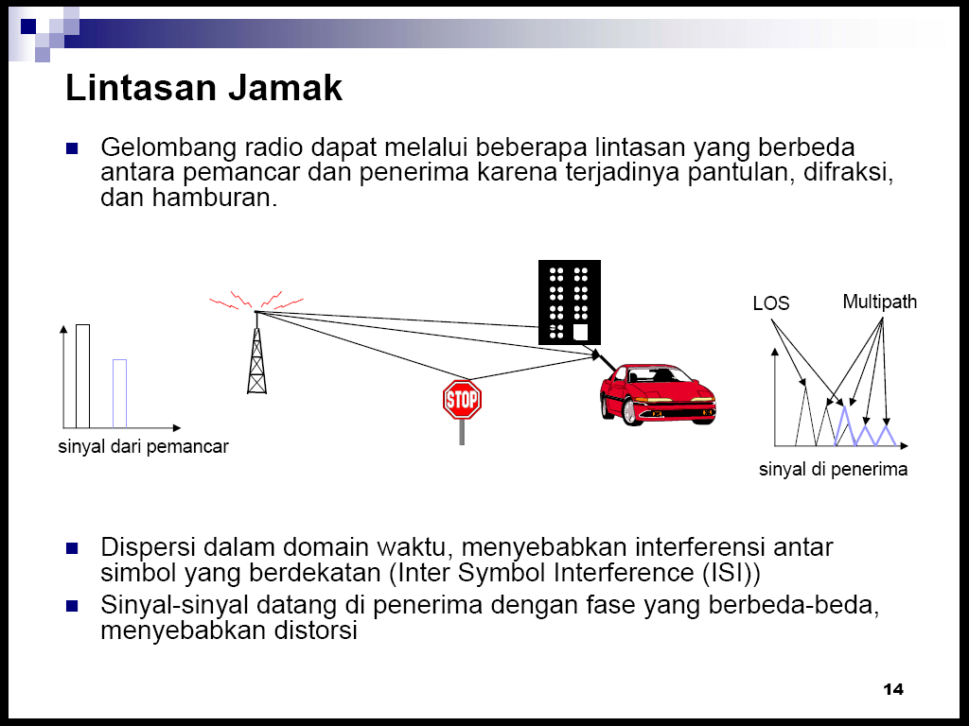

Slide 9
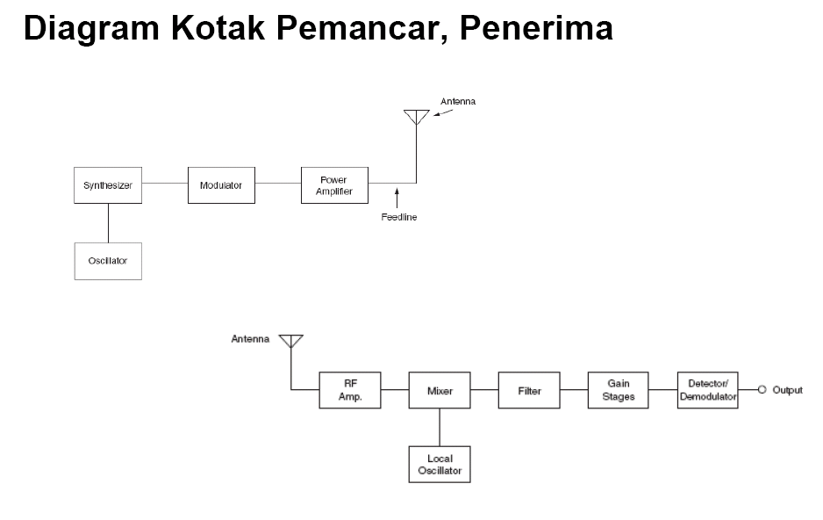

Slide 10
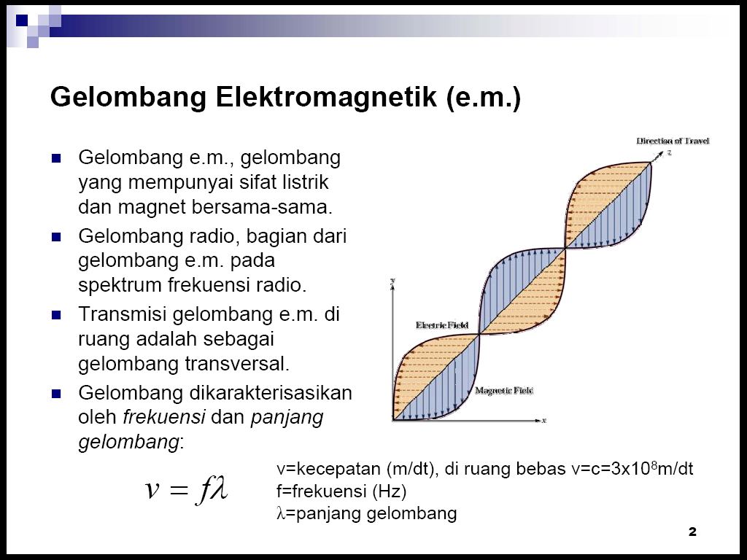

Slide 11
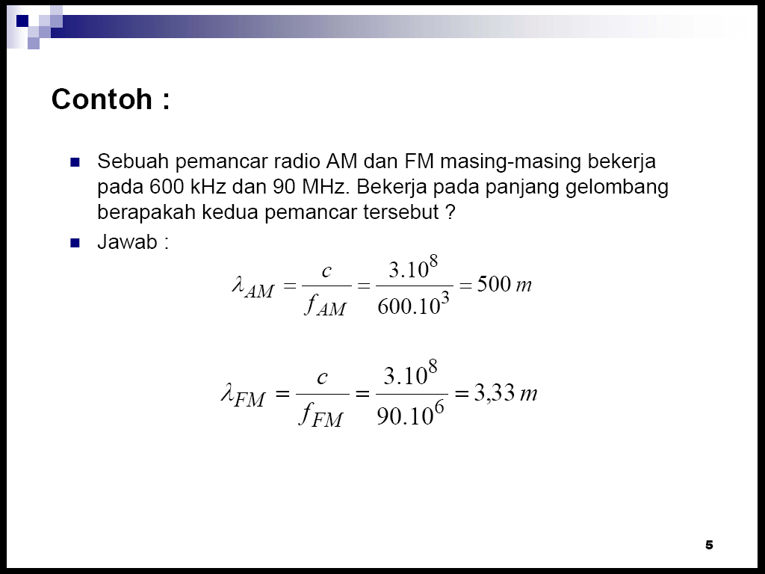

Slide 12
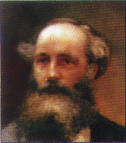
BAGAIMANA “GEM” TERJADI ????
Keberadaan gelombang elektromagnetik didasarkan pada hipotesis Maxwell “ James Clark Maxwell ” dengan mengacu pada 3 fakta relasi antara listrik dan magnet yang sudah ditemukan :

Slide 13
percobaan Oersted yang berhasil membuktikan : arus listrik dalam konduktor menghasilkan medan magnet disekitarnya (jarum kompas menyimpang bila di dekatkan pada kawat yang dialiri arus listrik)
percobaan Faraday yang berhasil membuktikan batang konduktor yang menghasilkan GGL induksi pada kedua ujungnya bila memotong medan magnet
percobaan Faraday yang menunjukkan perubahan fluks magnetik pada kumparan menghasilkan arus induksi dalam kuparan tersebut

Slide 14
Didasarkan pada penemuan Faraday “Perubahan Fluks magnetik dapat menimbulkan medan listrik” dan arus pergeseran yang sudah dihipotesakan Maxwell sebelumnya, maka Maxwell mengajukan suatu hipotesa baru : “Jika perubahan fluks magnet dapat menimbulkan medan listrik maka perubahan Fluks listrik juga harus dapat menimbulkan medan magnet” Hipotesa ini dikenal dengan sifat simetri medan listrik dengan medan magnet.

Slide 15
Bila Hipotesa Maxwell benar, konsekuensinya perubahan medan listrik akan mengakibatkan medan magnet yang juga berubah serta sebaliknya dan keadaan ini akan terus berulang. Medan magnet atau medan listrik yang muncul akibat perubahan medan listrik atau medan magnet sebelumnya akan bergerak (merambat) menjauhi tempat awal kejadian. Perambatan medan listrik dan medan magnet inilah yang disebut sebagai gelombang elektromagnetik.
Arah rambatan
E
E
E
E
B
B
B
B
Ilustrasi perambatan gem

Slide 16
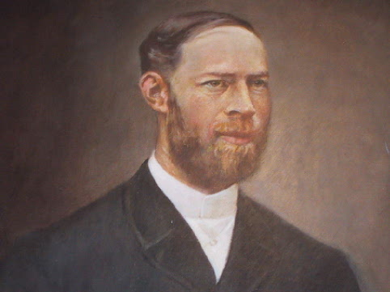
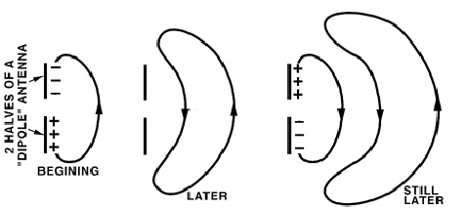
Kebenaran Hipotesa Maxwell tentang adanya gelombang elektromagnetik pada akhirnya dibuktikan oleh “ Heinrich Hertz”

Slide 17
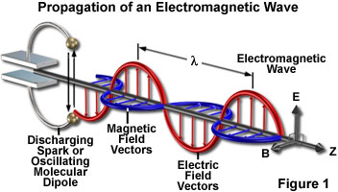
Sketsa gelombang elektromagnetik

Slide 18
Sifat-sifat gelombang elektromagnetik
Gelombang elektromagnetik dapat merambat dalam ruang tanpa medium
Merupakan gelombang transversal (E ┴B ┴ arah rambat )
Tidak memiliki muatan listrik sehingga bergerak lurus dalam medan magnet maupun medan listrik
Dapat mengalami pemantulan (refleksi), pembiasan (refraksi), perpaduan (interferensi), pelenturan (difraksi), pengutuban (polarisasi)
Perubahan medan listrik dan medan magnet terjadi secara bersamaan, sehingga medan listrik dan medan magnet sefase dan berbanding lurus

Slide 19
Sifat medium yang dirambati GEM
1. Kelajuan GEM bergantung medium :
v = ω / k = E / B = 1 / √( µ ε )
2. Indeks bias : n = c / v
(c adalah kelajuan GEM di ruang hampa)
3. Impedansi intrinsik : Z = E / H
Medium dielektrik : Z = √ ( µ / ε )
4. Koef. Pantul = Ep/Ed =(Z2 – Z1)/(Z2 + Z1)
5. Koef. Transmisi = Et/Ed = 2Z2/(Z2 + Z1)

Slide 20
Spektrum Elektromagnetik
Gel. Radio : Panjang gel. lebih besar dari 1 m
Gel. Mikro : Panjang gel. antara 1 mm sampai 1 m
Gel. Inframerah : Panjang gel. 700 nm sampai 1000 nm
(Radiasi termal) suhu 3 K – 3000 K → atom/mol berubah energi dalam (vibrasi dan rotasinya)
Cahaya tampak : Panjang gel. 400 nm – 700 nm, atom transisi dari energi tinggi ke rendah.
Gel. UV : Panjang gel. 1 nm-400 nm, transisi elektron terluar atau dari termal matahari dgn suhu > 6000 K
Sinar-X : Panjang gel. 0,01 nm-10nm, transisi elektron yang lebih dalam atau partikel diperlambat
Sinar Gamma : Panjang gel < 10pm, transisi inti atom atau peluruhan radioaktif

Slide 21
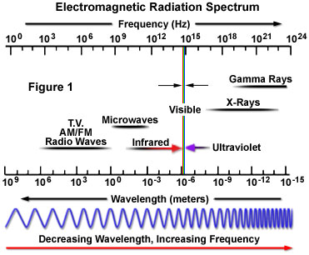
SPEKTRUM GELOMBANG ELEKTROMAGNETIK

Slide 22
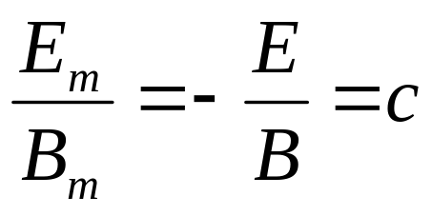
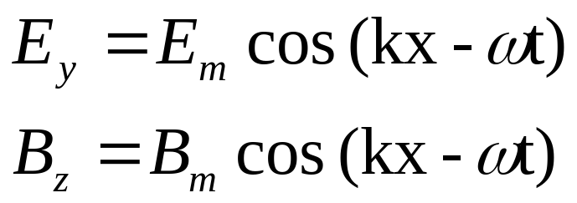
Energi dalam GEM
Hubungan antara kuat medan listrik dg medan magnetik :
Dimana :
Dengan :
E_{m}, B_{m} = nilai max amplitudo medan listrik dan magnetik
c = cepat rambat cahaya

Slide 23
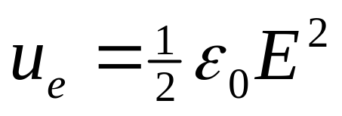
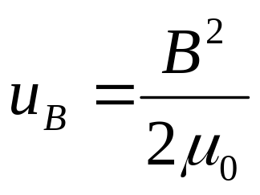
Rapat Energi Listrik dan Magnetik
Rapat energi listrik dan magnetik dinyatakan dengan :
Dengan :
u_{e} = rapat energi listrik (J/m³)
ε₀ = 8,85 x 10⁻¹² C² N⁻¹m⁻²
E = kuat medan listrik (N/C)
u_{B} = rapat energi magnetik (J/m³)
B = besar induksi magnetik (Wb/m²)
μ₀ = 4π x 10⁻⁷ Wb/A

Slide 24
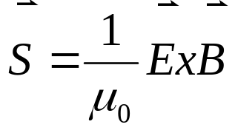
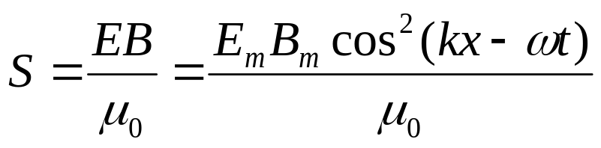
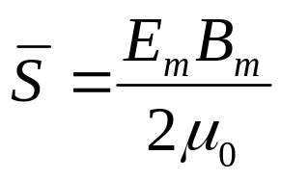
Intensitas GEM
Intensitas GEM atau laju energi yg dipindahkan melalui GEM disebut vektor poynting (S). Satuannya [ watt / m2 ]
Dengan intensitas rata-rata :

Slide 25
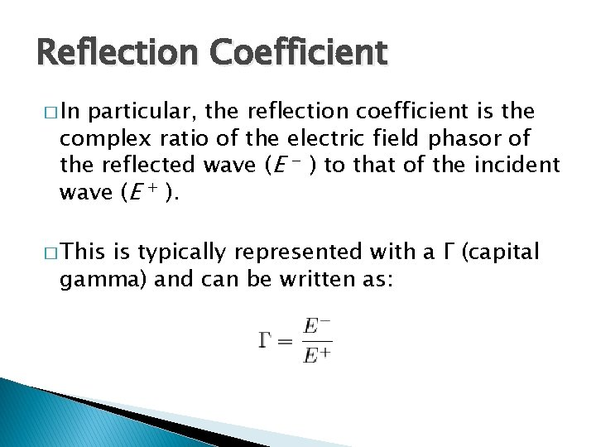

Slide 26
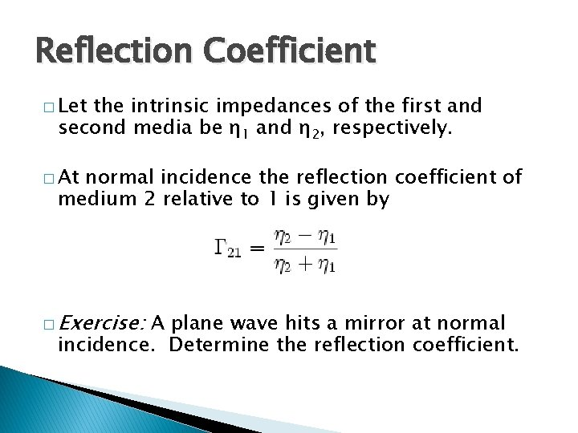

Slide 27
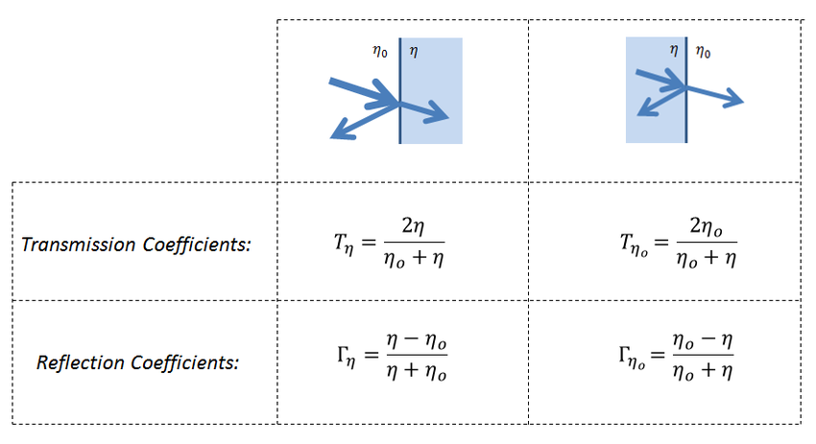

Slide 28
Contoh soal:
Suatu GEM dalam vakum memiliki amplitudo medan listrik 360 V/m. Hitunglah amplitudo medan magnetiknya?
Sebuah sumber titik dari radiasi EM memiliki daya rata2 keluaran P = 1000 W. Tentukan :
Amplitudo max medan listrik E_{m} dan medan magnetik B_{m} pada titik yg berjarak r = 4 m dari sumber radiasi
Rapat energi rata-rata pada titik yg berjarak r = 4 m dari sumber radiasi
Sebuah sumber cahaya monokromatik memancarkan daya EM 250 W merata ke segala arah.
Hitung rapat energi listrik rata-rata pada jarak 1 m dari sumber
Hitung rapat energi magnetik rata-rata pada jarak 1 m dari sumber
Tentukan intensitas gelombang pada lokasi tsb

Slide 29
Contoh soal ( lanjutan )
4. Hitunglah untuk ruang hampa
a. laju GEM b. indeks bias c. Impedansi intrinsik
5. Indeks bias kaca adalah 3/2. Hitunglah laju GEM dalam kaca
6. Laju GEM dalam air adalah 225 000 km/s. Berapakah indeks bias air ?

Slide 30
5. Dalam SI, udara mempunyai permitivitas listrik sebesar 8,85 x 10⁻¹² satuan dan permeabilitas magnetik sebesar 12,5 x 10⁻⁷ satuan. Sedang kaca mempunyai tetapan dielektrik 6,25 dan permeabilitas relatif 1,0. Gelombang radio dengan kuat medan listrik maksimum 1,0 V/m merambat dari udara dan sampai ke perbatasan udara dengan kaca. Tentukan :
a. impedansi intrinsik kaca, cepat rambat gelombang radio di kaca, serta indeks bias kaca
b. kuat medan magnetik maksimum gelombang datang di udara
c. intensitas gelombang tersebut di udara
d. kuat medan listrik maksimum gelombang yang dipantulkan batas udara-kaca
e. kuat medan listrik maksimum gelombang yang diteruskan ke kaca
f. intensitas gelombang yang diteruskan ke dalam kaca

